Slide 1





Top 5 des raisons de pourquoi c’est cool
Graphismes conviviaux faits maison
Mass Effect: Andromeda c’est nul or ce jeu n’est pas Mass Effect: Andromeda
On a des musiques cools
Ca va loin et ca peut aller encore plus loin
Extincteur

Slide 2
But seriously …
Optimized : using data caching, self-made grabage collection and data recyclying
Very modular code : You can add and modify most type of events and systems quite easily
Customized and customizable: 100% created visual assets, a sound system , an animation system, a behaviour system, an AI/Pattern system, INTENCING etc… no real hardcoding

Slide 3

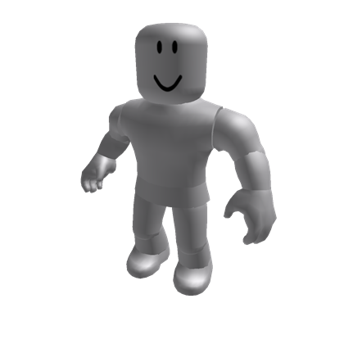

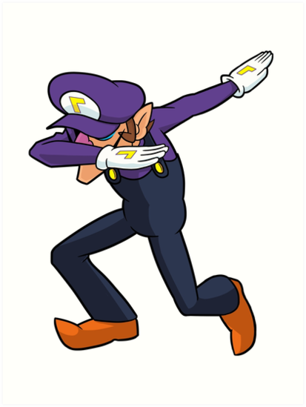
FIN

